Slide 1
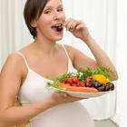
LA IDEOLOGIA DEL HOMBRE SOBRE
LA NUTRICION EN LA ETAPA DE LA GESTACION
Elaborado por: Lic. Christian Jiménez
Lic. Cecilia Rafael
Lic. Lilian Zapata

Slide 2
SINTESIS DEL PROBLEMA:
La creencia del hombre de que, la nutrición no es un factor importante antes, durante y después del embarazo puede ocasionar discapacidades en el bebe por nacer.
Un factor importante es el nivel socioeconómico.

Slide 3

La Agencia de Noticias Fides, señala, que en Bolivia el impacto de la desnutrición significó más de 28.000 casos en la población menor de 5 años.

Slide 4
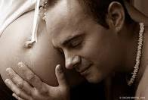
JUSTIFICACION
El déficit de vitaminas y minerales llamada también “hambre oculta” afecta a grandes sectores de la población boliviana, sobre todo niños de 1 a 5 años, mujeres embarazadas.

Slide 5
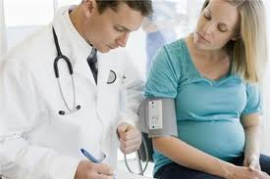
OBJETIVO GENERAL DE LA POBLACION
Lograr que hombres y mujeres de 20 a 42 años, que asisten al centro de salud Jaihuayco reconozcan que la mala alimentación antes y después del embarazo son un peligro para el bebe, para la formación de discapacidades.

Slide 6
OBJETIVOS ESPECÍFICOS POBLACIÓN
Elaborar material de difusión para Identificar las consecuencias de la mala alimentación durante los primeros tres meses de gestación
Establecer en el hombre la importancia de los alimentos como parte del desarrollo del bebe
Desarrollar charlas a la población sobre los beneficios de la alimentación antes durante y después del embarazo.

Slide 7
OBJETIVO GENERAL INSTITUCIONAL
Lograr que el centro de Salud Jaihuayco difunda e informe a la población gestante sobre la importancia de los alimentos durante la gestación y después del nacimiento para el buen desarrollo del bebe y la salud de la madre.

Slide 8
OBJETIVO ESPECIFICO INSTITUCIONAL
Proponer que el centro de salud difunda la importancia de los alimentos y sus consecuencias durante y después del embarazo.
Desarrollar materiales de difusión.
Proponer que se establezca un programa de atención nutricional para parejas antes y durante los primeros tres meses de gestación.

Slide 9

MARCO TEORICO
NUTRICION MATERNA Y EMBARAZO
Uno de los aspectos relevantes es el control prenatal es el diagnóstico, evaluación y manejo de la condición nutricional de la embarazada.

Slide 10
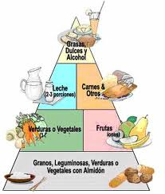
ALIMENTOS QUE DEBE CONSUMIR
Hierro
Cereales
Carnes
Acido folico

Slide 11
EFECTOS DE LA DESNUTRICION EN BOLIVIA
La Agencia de Noticias Fides, señala también, que en Bolivia el impacto de la desnutrición significó más de 28.000 casos en la población menor de 5 años

Slide 12

DESCRIPCION GENERAL DE LA PROPUESTA:
Estrategias para la población
Entrega de pancartas
Entrega de videos con la temática
Entrega de Rotafolio
Entrega de volantes

Slide 13
Actividades para la población
Elaborar materiales de difusión, volantes de difusión sobre la importancia de la nutrición y consecuencias de la desnutrición
Dar charlas una vez a la semana
Elaborar material informativo
Difusión de información audiovisual

Slide 14
Actividades para la institución
Crear un espacio de difusión e información sobre las causas para una discapacidad
Elaborar trípticos y panfletos
Reunir a los profesionales de salud para ver la factibilidad de la propuesta.

Slide 15
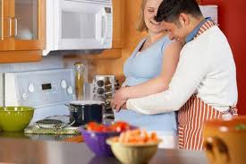
Indicadores y medios de verificación población
Cuestionario
Fotografías de las actividades
Difusión de videos
Listas de participantes.

Slide 16
Indicadores y medios de verificación para la institución
Los videos, verificados por firma de participantes.
Volantes que se proporcionaran a las mujeres gestantes y a sus parejas.
Reporte de entrega de volantes
Fotografías

Slide 17
Beneficiarios directos
Mujeres y hombres que asisten a consulta dentro las instalaciones del centro de salud Jaihuayco en proceso de gestación y planificación familiar.
Beneficiarios Indirectos
Institución que tendrá material audiovisual para la difusión sobre la temática

Slide 18
Datos obtenidos
El 12% de los hombres les desagrada la atención prenatal que prestan en los servicios de salud.
El 19% de los hombres considera que se espera mucho en la consulta de control de embarazo.
El 30% de los hombres considera que la mala alimentación de su pareja antes y durante el embarazo no es un riesgo para el bebé.
El 15% hombres cuya pareja no ha recibido evaluación medica nutricional al saber que esta embarazada.

Slide 19
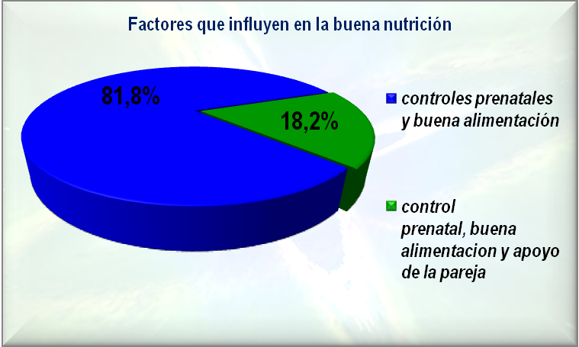

Slide 20
CONCLUSIONES
Las mujeres en la etapa de gestación deben consumir alimentos que principalmente les aporten vitaminas, minerales, hierro, calorías, que es muy importante para que tengan un embarazo saludable.
Se considera que es necesaria la buena alimentación antes y después del embarazo ya que esta ayuda al crecimiento del bebe mediante la lactancia materna, y el apoyo de la pareja en tan importante y confortable para el binomio madre niño.

Slide 21
RECOMENDACIONES
Concientizar a las parejas sobre la importancia de la nutrición en el embarazo.
Formar convenio con el centro de salud para que puedan distribuir periódicamente el material que se les doto con el fin de tener continuidad con el proyecto elaborado.

Slide 22
MESES | Julio |  |  |  | Agosto |  |  |  | Septiembre. |  |  |  | Octubre |  |  |  | Noviembre |  |  |  | Diciembre |  |  |  | Enero |  |  |  | Febrero
ACTIVIDADES | 1 | 2 | 3 | 4 | 1 | 2 | 3 | 4 | 1 | 2 | 3 | 4 | 1 | 2 | 3 | 4 | 1 | 2 | 3 | 4 | 1 | 2 | 3 | 4 | 1 | 2 | 3 | 4 | 1 | 2 | 3 | 4
Coordinación y presentación de la propuesta a la institución
Reunión con el grupo y coordinación para elaborar encuestas en la población y el centro de salud.
Encuesta en la comunidad
Coordinar junto con la Lic. Las actividades a realizar en el centro de salud de Jaihuayco
Encuesta al centro de salud
Revisar y conglomerado con todos los datos obtenidos de las encuestas
Reunión con Dr. Max Herbas (coordinador)
Presentación de los datos obtenidos y de las tablas realizadas con los Datos obtenidos
Planificar actividades junto con la Lic. Beatriz y exposición
Actividades desarrolladas como charlas
Exposición de Medios audiovisuales
Colocación de los afiches
Presentación de PIP con los datos obtenidos de las actividades
Presentación del PIP antes de la defensa

Slide 23
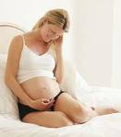
Gracias…

